Slide 1
铁合金期现业务模式及案例分享
张水
豫新投资管理(上海)有限公司
2021.4.20

Slide 2
目录
01
风险管理公司设立背景及业务简介
Content
02
铁合金市场近年来的若干变化
03
未来发展趋势的讨论

Slide 3
01
风险管理公司设立背景及业务简介
PART

Slide 4
1.1 大宗商品市场
金属
农副产品
粗钢、铁矿石、
黄金、白银、铜、铝、铅、锌、镍、锡、锰、铬……
1
6
小麦、水稻、玉米、苹果……
能源
2
5
软商品
煤炭、原油、天然气……
白糖、棉花……
3
4
化工
油脂油料
化纤、氯碱、造纸、塑料……
豆油、棕榈油、菜籽油、饲料养殖（豆粕、菜粕）……
国民经济中产品市场的重要组成部分

Slide 5
1.2 大宗商品行业的特点
业务环节复杂
风险类型多样
传统金融机构介入程度低
资产证券化率低
公允价值波动大
非特定用途需求的、符合一定质量标准的原材料，才能形成期货标准仓单
除宏观经济因素外，还易受到产业政策调整、行业突发事件的冲击，不可预测性大
Notes:
业务环节复杂：流通过程中，涉及采购、加工、运输、仓储、托管、保险、结算和销售等多个环节，业务环节复杂、定价模式多样，各个节点均需要专业人员进行风险管控。
风险类型多样：商品价格波动巨大、需求的周期性与季节性，行业同质化竞争激烈、交易量与交易金额大，合作方信用风险、仓储物流中的货权风险等。

Slide 6
1.3 期货市场的功能
价格发现
规避风险
02
01
OPTION
OPTION
资产配置
03
OPTION
金融市场
商品市场

Slide 7
1.4 企业套期保值的效果
民营企业
国有企业
外资企业
嘉能可、益海嘉里、嘉吉……
中航油、联合石化……
Notes:
银行、券商、保险、基金介入程度低，企业往往自己进行保值操作。而受制于操作经验、客场席位、体制评价等因素，效果往往不好。

Slide 8
1.5 风险管理公司的政策依据
2012年12月21日，中国期货业协会发布《期货公司设立子公司开展以风险管理服务为主的业务试点工作指引》
为了推动期货行业创新发展，提高期货公司的核心竞争力和服务实体经济，特别是服务中小企业、服务“三农”的能力，促进期现结合，进一步发挥期货市场功能，在充分总结行业以风险管理服务为主的业务创新实践的基础上，中国期货业协会研究制订了《期货公司设立子公司开展以风险管理服务为主的业务试点工作指引》，经协会第三届理事会第十一次会议审议通过
2014年8月26日，中期协发布《期货公司设立子公司开展以风险管理服务为主的业务试点工作指引（修订）》
2014年8月22日，中期协发布《中国证券期货市场场外衍生品交易主协议（2014年版）》和《中国证券期货市场场外衍生品交易权益类衍生品定义文件（2014年版）》
2015年8月11日，中期协发布《中国证券期货市场场外衍生品交易商品定义文件（2015年版）》等文件
2018年12月27日，中期协发布《中国证券期货市场衍生品交易主协议》和《中国证券期货市场衍生品交易主协议（信用保护合约专用版）》
2019年2月15日，中期协发布《关于发布实施<期货公司风险管理公司业务试点指引>及配套文件的通知》
进一步明确了备案的业务类型和展业方式：仓单服务、基差贸易、合作套保、场外衍生品、做市业务五大类
2020年9月30日，中期协发布《关于风险管理公司开展仓储物流业务相关事项的通知》、《关于风险管理公司申请贸易商厂库相关事项的通知》
截至2020年9月，全国期货公司备案运行的风险管理公司共有86家，总资产879亿元，净资产259亿元，年度1-9月累计业务收入1423亿元
Notes:
期货公司摆脱传统的经纪业务角色，除了投资咨询业务外，发展资产管理和风险管理业务。

Slide 9
1.6 风险管理公司业务简介
三大主营业务：基差贸易、做市业务、场外衍生品
基差贸易
货物处置
资金供给
风险管理
期货市场流动性
做市业务
个性化风险管理方案
场外衍生品

Slide 10
1.7 风险管理公司业务简介
与传统现货贸易商的区别：业务规范性 —— 强监管

Slide 11
02
铁合金市场近年来的若干变化
PART

Slide 12
2.1 铁合金市场现状
厂家结构：
硅铁 —— 龙头企业产量占比大（20%左右），其他厂家规模偏小（年产10万吨以下）
锰硅 —— 行业集中度较分散，单个企业的体量普遍较大，资金实力雄厚
主产地：
硅铁 —— 内蒙（鄂尔多斯、乌海）、宁夏（中卫）、青海（海东）、陕西
锰硅 —— 内蒙（乌兰察布、察右前旗）、宁夏（平罗）、南方（重庆、贵州等）
贸易模式：
硅铁 —— 厂家对钢厂的直供比例较少，贸易量占比大
锰硅 —— 厂家对钢厂的直供比例偏大，贸易量占比偏小

Slide 13
2.1 铁合金市场现状
行业定价模式：
下游钢厂月度招标，以河北某大厂和江苏某大厂招标价为风向标
行业结算模式：
送货制、钢厂验收为准，通常挂账1-2月结算、付6月期银行承兑汇票
行业内常见的一些价格：
出厂价（自提价）、
送到价（一票、两票）、
现金价、
承兑价、
点价……
早期合金冶炼质量参差不齐，钢厂为了控制质量，采用后付款模式
交割仓库的现金一票含税出库价，是期货合约的基准价

Slide 14
2.2 近年来的市场变化 —— 基差点价
铁合金市场的传统定价模式：
出厂价（厂家） VS 到厂价（下游）
市场一口价 VS 月度招标价
参考期货合约定价 —— 点价
价格确定方式：参考期货合约的价格+升贴水（基差）
优点：将传统现货市场的价格博弈，转移给期货市场，双方仅协商确定基差即可
基差产生的原因 —— 品质：现货贸易品质 VS 交割品
区域：现货交货地点 VS 交割仓库
周期：现货交货时间 VS 到期交割

Slide 15
2.2 近年来的市场变化 —— 基差点价
案例
2019年3月中旬，某铁合金厂B硅铁现货出厂价5900元/吨，投资公司A向该企业报价的采购基差为-350元/吨，参考合约为SF905。A的基差报价依据为将该笔现货注册为仓单，并持有至期货交割，期间所产生的各项成本：
运费220元/吨、入库仓储费45元/吨、质检费13元/吨、手续费2元/吨、资金成本70元/吨
合计：350元/吨
2019年3月14日，SF905合约价格快速上涨，A向企业B确认5900元/吨出厂继续有效，并确认交货数量1000吨，A随即在6250元/吨，卖出SF905合约200手。
2019年3月14日，双方签订《采购合同》确定单价、数量、规格、交货地点、结算方式等条款。
2019年3月18日，该企业B将本批次硅铁现货入库完毕，A支付85%比例货款。
2019年3月25日，A质检完毕，质量符合交割标准。
2019年3月26日，该企业B向A开具发票，A支付剩余尾款，该笔业务结束。

Slide 16
2.3 近年来的市场变化 —— 钢厂招标
2018年开始，个别钢厂出现了旬度和周度招标

Slide 17
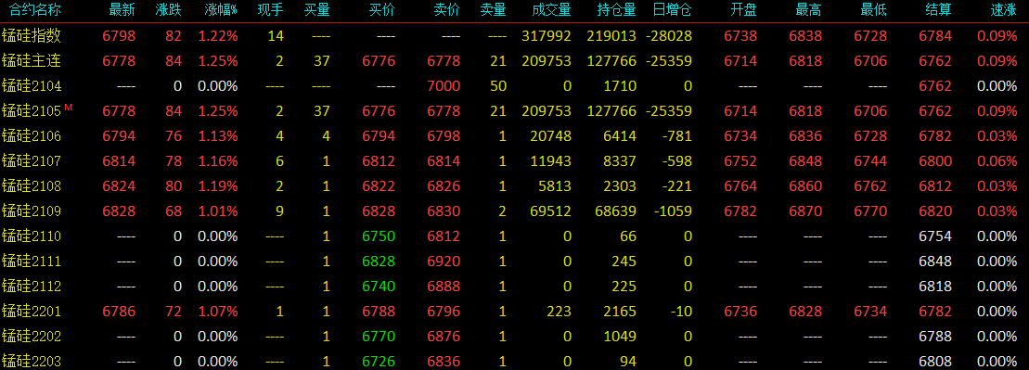
2.4 近年来的市场变化 —— 连续活跃合约
《关于举办菜油等四个期货品种做市商选拔赛的通知》，郑商发〔2020〕68号，2020-03-18
为促进菜油、玻璃、锰硅、硅铁等期货品种连续活跃，提高期货市场服务实体经济的能力，郑州商品交易所（以下简称郑商所）将举办四个品种的期货做市商实盘选拔比赛，从中选拔具有优秀做市能力的做市商。

Slide 18
03
未来发展趋势的讨论
PART

Slide 19
3 未来发展趋势
关于现货市场的定价与结算：
月度招标的传统，与市场已普遍接受基差点价的矛盾
到厂进行质量验收的传统，与期货市场交割规则的矛盾
挂账后付承兑的传统，与市场一口价现金结算的矛盾
关于期货市场的各个合约：
连续活跃合约下可即期交割变现，与参考传统交割月合约点价的矛盾
仓单强制退出月份造成价差结构大幅波动，与交割规则日趋完善、贸易商厂库深入参与的矛盾

Slide 20
小结
铁合金期货合约的上市与发展，深入改变了行业的传统市场模式
风险管理公司贯彻服务实体经济的宗旨，在这一改变过程中，将继续发挥重要作用
基差点价
连续活跃合约
贸易型交割厂库
下游钢厂的招标价，仍将以近月期货合约的结算价为重要参考指标
随着交割规则的完善，以及非传统交割月份期货合约的活跃，市场的价差结构将逐渐平缓
贸易商厂库的参与，强化产区销区价格联动的同时，有望弥补地域升贴水调整的滞后性

Slide 21
THANKS
感谢聆听！

